Slide 1
Digitala läromedel Seminarium 20 april 2022
Moderator Jan Hylén, Education Analytics

Slide 2
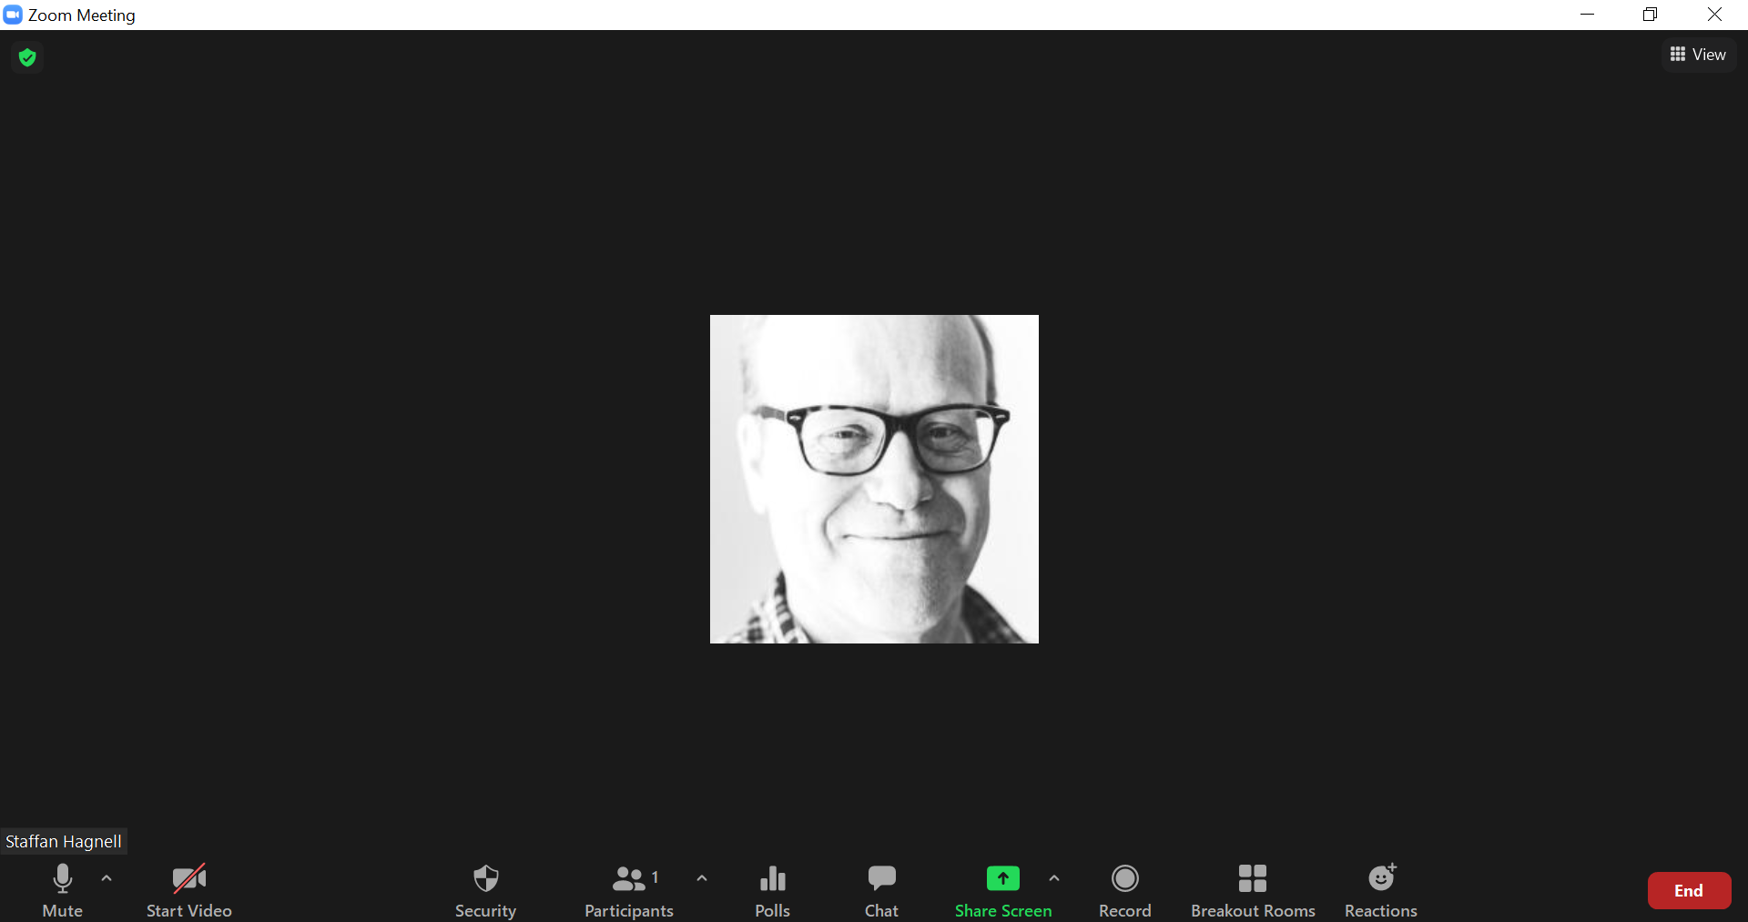
Välkommen till seminariet
Ställ frågor i chatten!

Slide 3
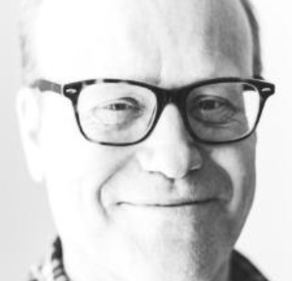
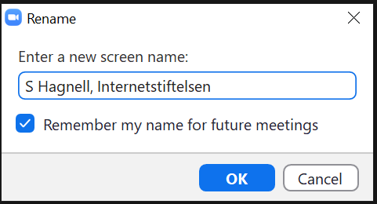
Skriv var du kommer ifrån!
Högerklicka
på din ikon
Mute My Audio Alt+A
Choose Virtual Background...
Choose Video Filter...
Rename

Slide 4
Internetstiftelsen
En oberoende, affärsdriven och allmännyttig organisation som verkar för ett internet som bidrar positivt till människan och samhället.
Moderator Jan Hylén, Education Analytics AB
Notes:
Skolfederarion är ett av Internetstiftelsens verksamhetsområden
Svenskarna och internet

Slide 5
Tidigare seminarier om digitala läromedel
2020-09-23 Administration av digitala läromedel och DNP
2020-11-04 En effektiv beställningsprocess för digitala lärresurser
2021-02-17 Hantering av appar, del 1: Workshop
2021-05-11 Hantering av appar, del 2: Uppföljning
2021-05-18 Digitala läromedel – från val till undervisning
2021-09-29 Provisionering av skolans information
2021-10-20 Begrepp, processer, standarder – hur går utvecklingsarbetet

Slide 6
Kort historik över digitala läromedel
1960-talet Liten skala – redskap för drillövningar
1970-talet Räknetekniskt redskap, glosövningar
1980-talet Datalära – ofta om datorer, inte med datorer
COMPIS-datorn (1984-88)
Nordiskt utbyte av CD-ROM produktioner
1990-talet WWW
Fri läromedelsmarknad
2000-talet Bok & webb

Slide 7
Läget våren 2021
Effektivisera administrationen
Minska tiden och resurser för inköpshanteringen och göra den säkrare
Öka tillgängligheten och tillgången
”Alla” leverantörer ska kunna vara med och lärarna ska kunna beställa från den leverantör de anser är bäst.
Bättre kontroll hos huvudmannen:
ekonomisk kontroll,
kontroll över personuppgiftshanteringen,
granska kvalité,
underlag för prisförhandling

Slide 8
20 okt 2021 – ta tempen på utvecklingsarbetet
Utvecklingsarbetet igång på flera områden:
huvudmännens arbete med interna processer
beställningsportaler
leverantörerna och Skolverket arbetar med standarder
I fokus stod begrepp, processer och standarder för att hitta, välja, distribuera och använda läromedel.

Slide 9
Går det fort eller långsamt?
Beror på vem man frågar
Vissa huvudmän tycker det går väldigt långsamt, andra alldeles för fort
Samma sak med leverantörer – vissa pekar på stora förändringar (ofta under huven), andra tycker det är en stel marknad med låg innovationstakt
Beror på vad man avser
Funktionalitet, pris, affärsmodeller…

Slide 10
Syfte med dagen
Visioner för utvecklingen av digitala läromedel
Affärsmodeller runt digitala läromedel
Vad är nästa utvecklingssteg för huvudmännen, för leverantörerna

Slide 11
Gruppdiskussion
Var står ni idag, vad är nästa steg för er kring digitala läromedel?
Är Sambruks/VLM:s tankar kring affärsmodell intressant även för er?
Vad i hanteringen av digitala läromedel kan vi samverka kring?

